Slide 1


Прогнозирование оттока клиентов телеком-компании и формирование персонализированных рекомендаций
Стратегия прибыльного
удержания клиентов
«под ключ»
Дмитрий Доготарь
Notes:
(Слайд 1: Титульный лист)
Добрый день, уважаемые члены аттестационной комиссии! Меня зовут Доготарь Дмитрий, я представляю вашему вниманию свою дипломную работу по теме:
Прогнозирование оттока клиентов телеком-компании и формирование персонализированных рекомендаций
Исследование проводилось на общедоступном датасете Telco Customer Churn с Kaggle, содержащем 7043 записи о клиентах.

Slide 2
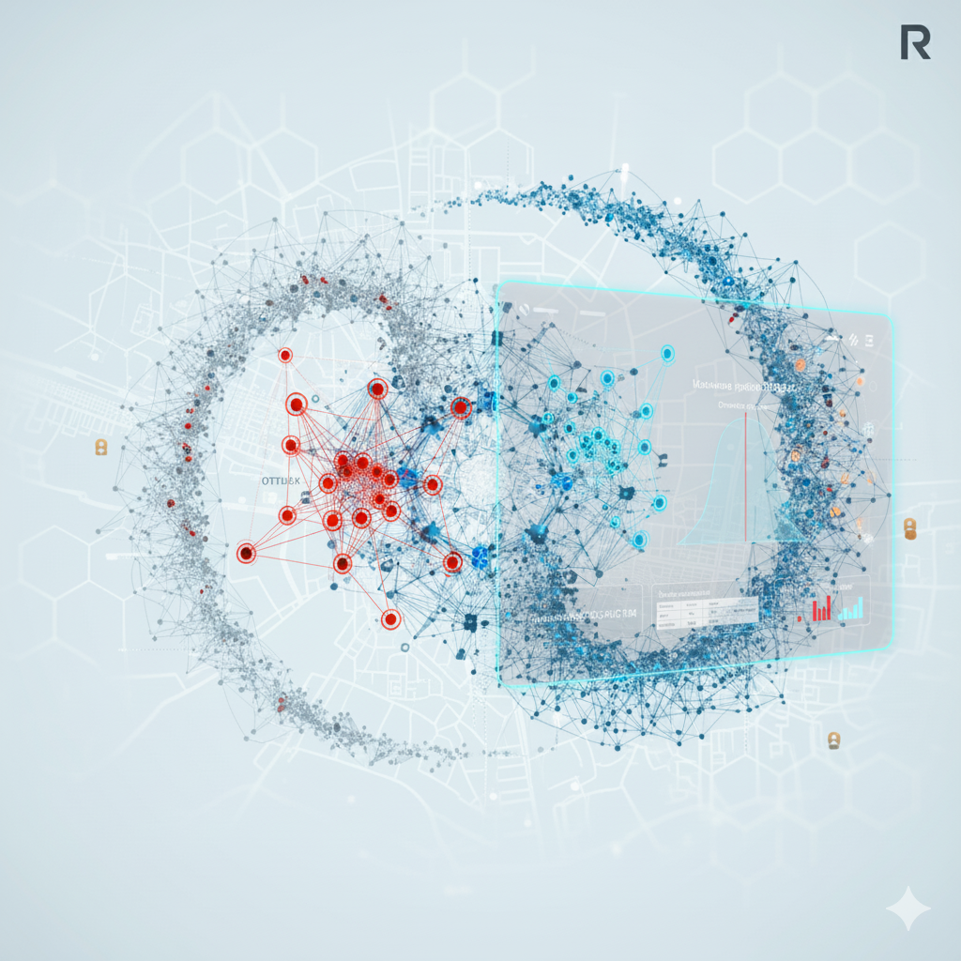


Актуальность
и цель
Удержание клиентов — это ключ к успеху
Определить клиентов в группе риска
Разработать стратегию их удержания
Дать советы, что именно предложить клиенту
Notes:
(Слайд 2: Актуальность и цель)
На высококонкурентном рынке телекоммуникаций удержание клиентов — это ключ к успеху. Терять клиентов дорого, а привлекать новых — еще дороже. Поэтому целью моей работы была не просто разработка еще одной модели, которая предсказывает отток, а создание комплексной системы, которая:
Точно определяет клиентов в группе риска.
Находит экономически выгодную стратегию их удержания.
Дает конкретные, персонализированные советы, что именно предложить каждому такому клиенту.

Slide 3




План работы
Постановка задачи:
Актуальность
Цель проекта
Метрики качества
Анализ:
Исследование аналогов
EDA
Обоснование алгоритмов
Методика решения:
Подготовка данных и Feature Engineering
Разделение выборки
Выбор и оптимизация модели
Результаты:
Качество итоговой модели
Определение бизнес-стратегии
Формирование персонализированных рекомендаций (k-NN)
Интерпретация прогноза для конкретного клиента (LIME)
Выводы и заключение:
Основные выводы
Пути развития проекта
Список источников
Notes:
(Слайд 3: План работы)
Для достижения этой цели я прошел через несколько ключевых этапов: от анализа данных и создания новых признаков до обучения моделей, экономического анализа и, наконец, формирования итогового отчета с рекомендациями.
Весь код для анализа данных, обучения моделей и получения результатов, представленных в докладе, является полностью воспроизводимым и доступен в моем GitHub-репозитории по ссылке на этом слайде и в конце презентации.

Slide 4
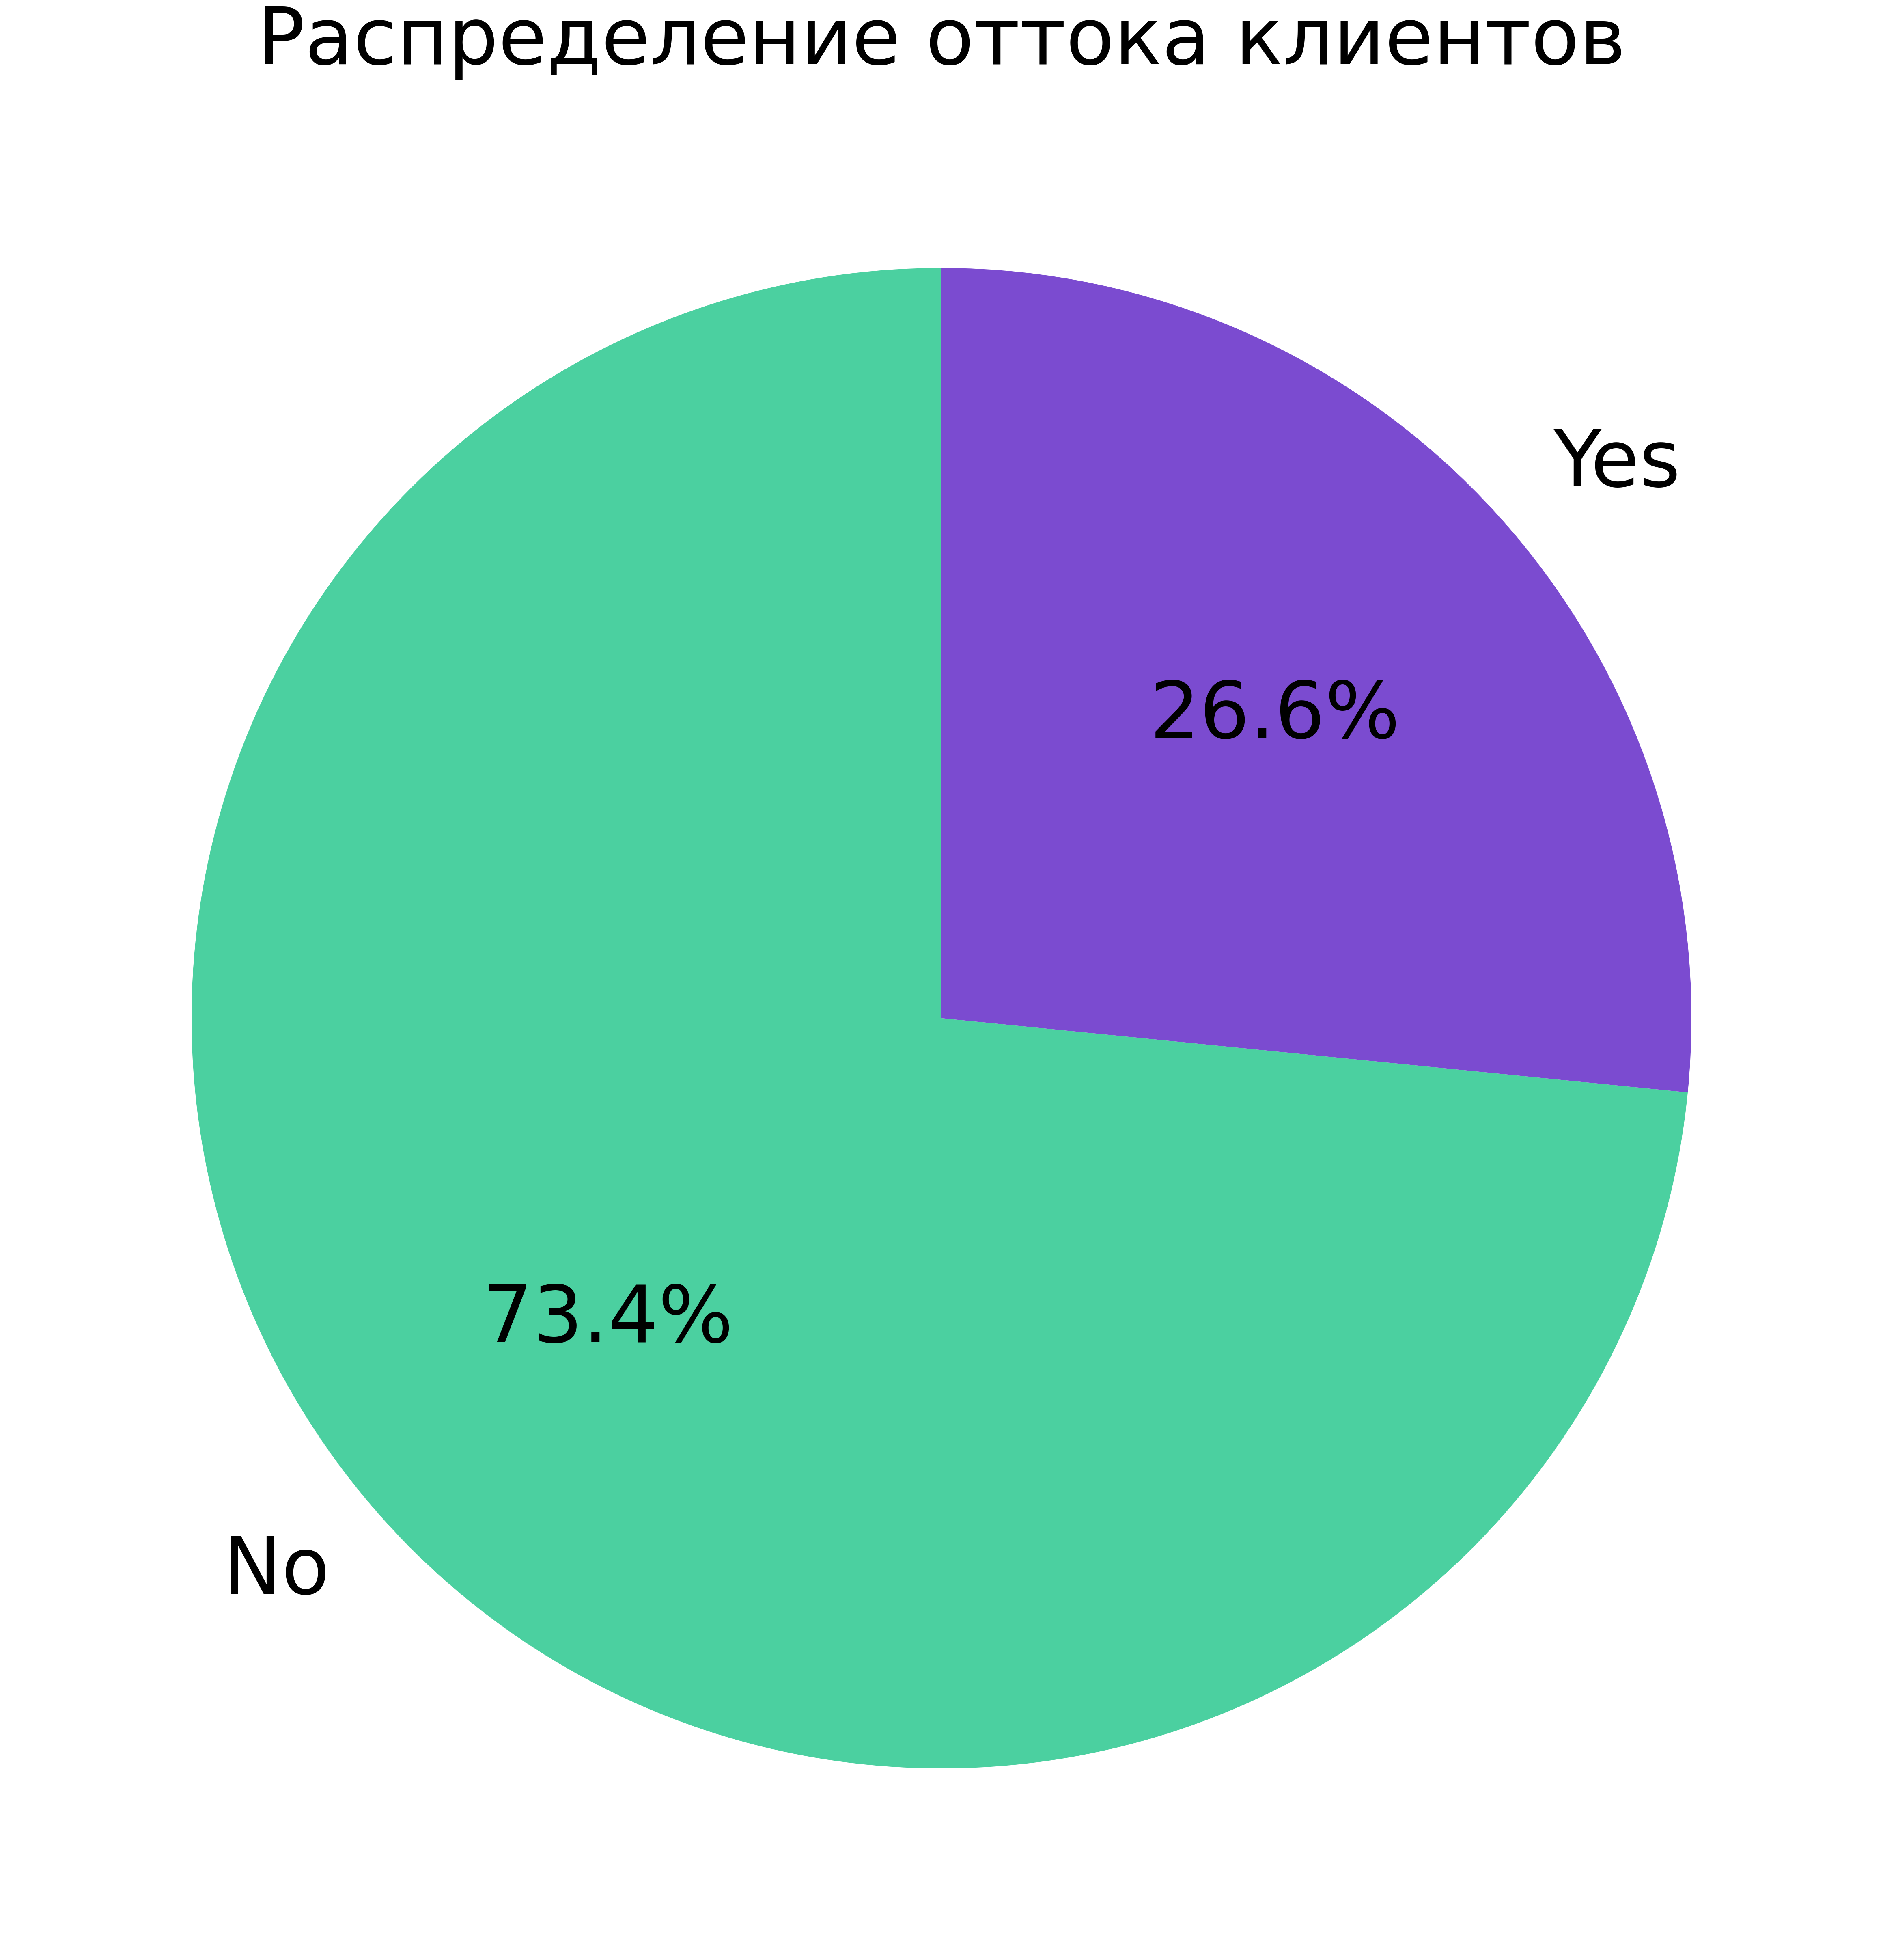
Анализ данных —
что влияет на отток?
Выявлен умеренный дисбаланс: 73.4% клиентов остались лояльны, 26.6% ушли. Это было учтено при обучении моделей с помощью взвешивания классов.
Notes:
(Слайд 4–6: Анализ данных — что влияет на отток?)
Я начал с исследовательского анализа данных. Главные выводы:
Был выявлен дисбаланс классов: около 27% клиентов ушли, что я учёл при обучении моделей.
Контракт решает всё: клиенты с помесячным контрактом уходят значительно чаще, чем те, у кого годовой или двухлетний.
Новички в зоне риска: чем меньше клиент с компанией, тем выше вероятность его ухода.
Дополнительные услуги важны: отсутствие техподдержки и онлайн-безопасности - сильные индикаторы будущего оттока.

Slide 5
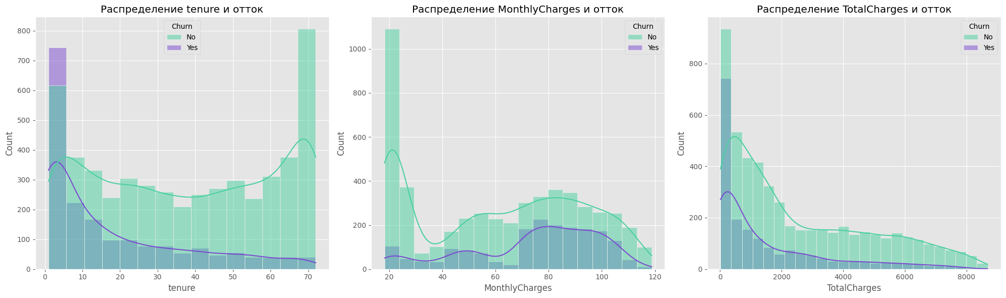
Анализ данных — что влияет на отток?
Числовые признаки
Notes:
(Слайд 4–6: Анализ данных — что влияет на отток?)
Я начал с исследовательского анализа данных. Главные выводы:
Был выявлен дисбаланс классов: около 27% клиентов ушли, что я учёл при обучении моделей.
Контракт решает всё: клиенты с помесячным контрактом уходят значительно чаще, чем те, у кого годовой или двухлетний.
Новички в зоне риска: чем меньше клиент с компанией, тем выше вероятность его ухода.
Дополнительные услуги важны: отсутствие техподдержки и онлайн-безопасности - сильные индикаторы будущего оттока.

Slide 6
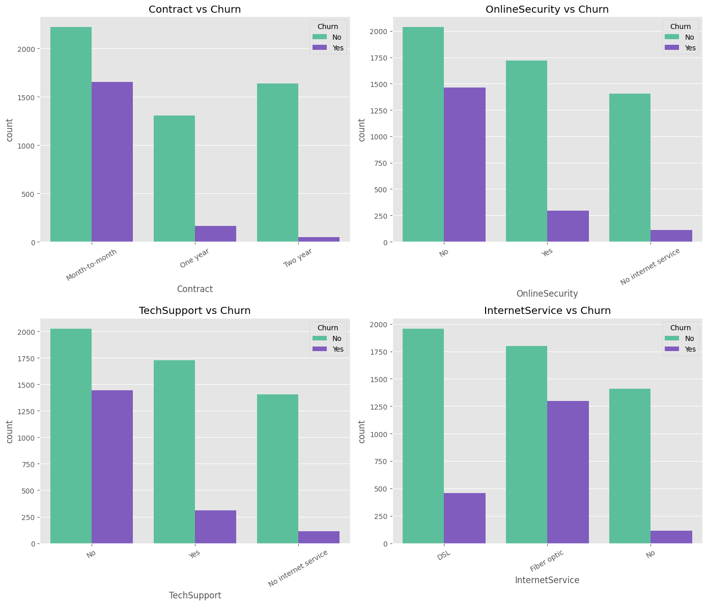
Анализ данных — что влияет на отток?
Категориальные признаки
Вывод:
Контракт решает всё
Новички в зоне риска
Дополнительные услуги важны
Notes:
(Слайд 4–6: Анализ данных — что влияет на отток?)
Я начал с исследовательского анализа данных. Главные выводы:
Был выявлен дисбаланс классов: около 27% клиентов ушли, что я учёл при обучении моделей.
Контракт решает всё: клиенты с помесячным контрактом уходят значительно чаще, чем те, у кого годовой или двухлетний.
Новички в зоне риска: чем меньше клиент с компанией, тем выше вероятность его ухода.
Дополнительные услуги важны: отсутствие техподдержки и онлайн-безопасности - сильные индикаторы будущего оттока.

Slide 7

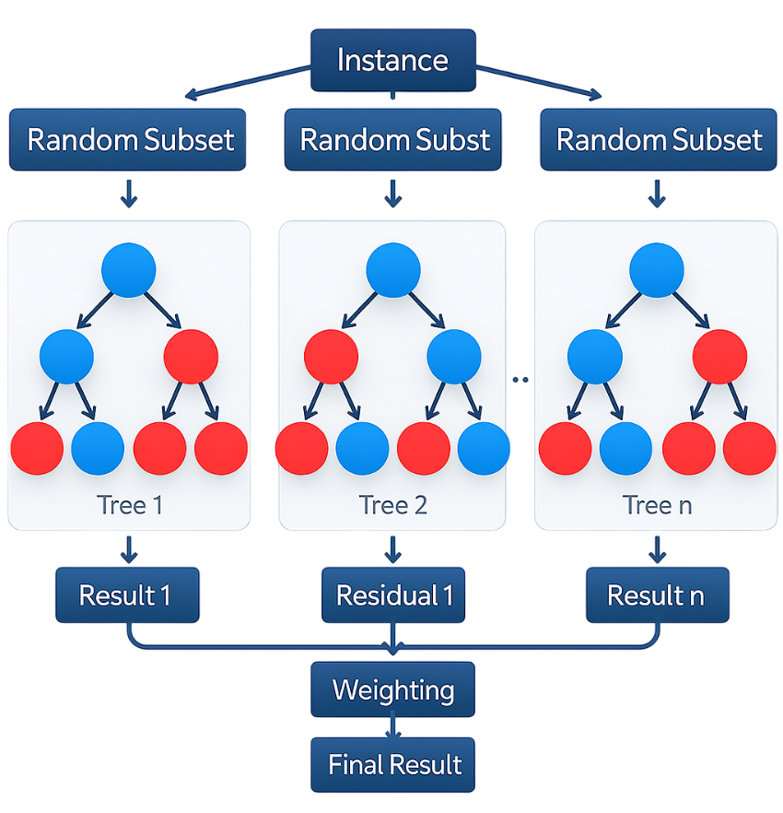

Анализ существующих подходов
Применение градиентного бустинга для задачи оттока
https://www.displayr.com/predict-customer-churn-gradient-boosting/
Градиентный бустинг:
Пока другие модели ищут закономерности, мы сохраняем ваших клиентов
😂😂😂
Logistic Regression
Random Forest
XGBoost
Notes:
(Слайд 7: Анализ существующих подходов)
При решении задач прогнозирования оттока в телекоме традиционно используются такие модели, как логистическая регрессия и случайный лес. Однако современные исследования показывают высокую эффективность градиентного бустинга, что, как мы убедимся далее, и подтвердилось в моей работе.
Отличительной особенностью моего подхода является не только применение мощной модели XGBoost, но и последующий экономический анализ для определения оптимальной стратегии удержания, что часто упускается в аналогичных исследованиях.

Slide 8
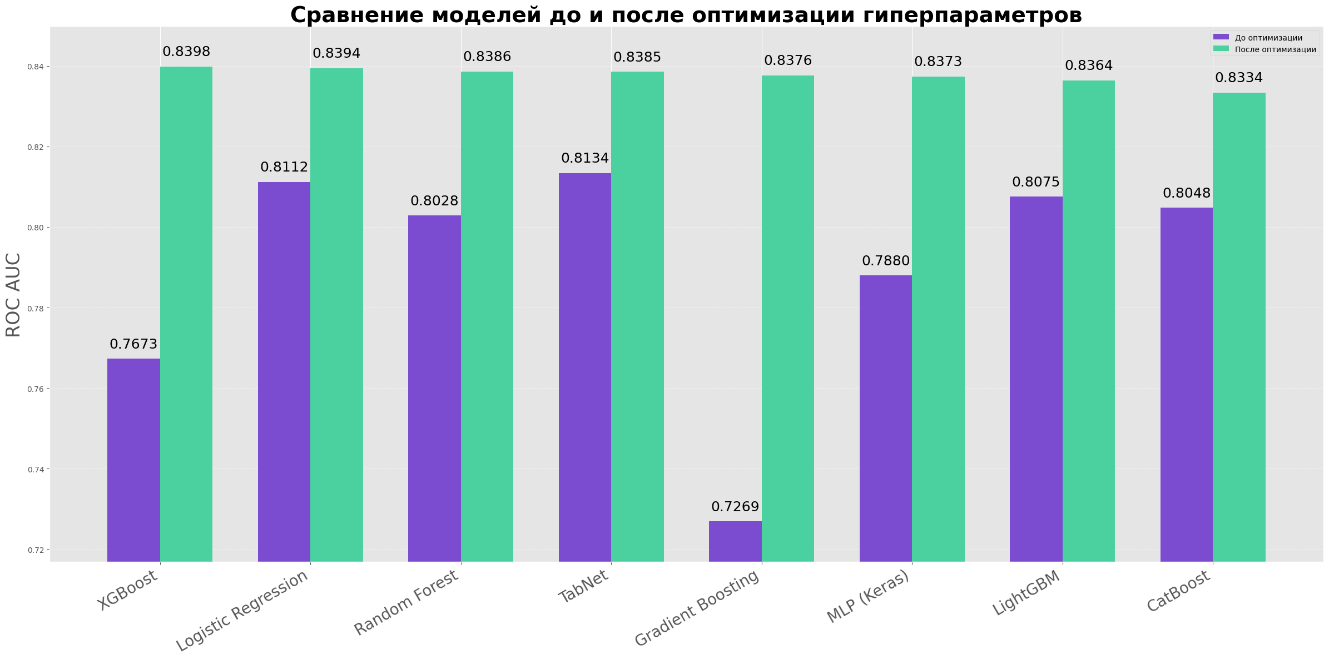
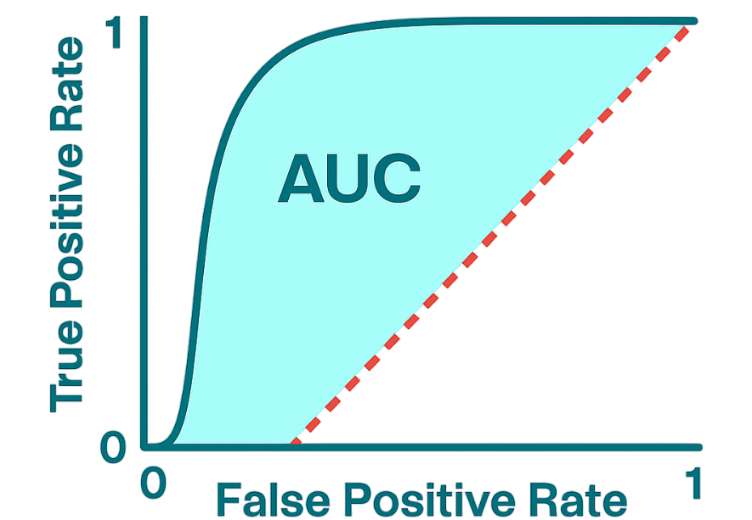


Выбор лучшей модели
ROC AUC - оценивает качество различения классов
Net Profit = доход от удержанных клиентов
- затраты на удержание
XGBoost – лидер
ROC AUC – 0,8398
Notes:
(Слайд 8: Выбор лучшей модели)
Для корректной оценки качества модели данные были разделены на обучающую и тестовую выборки в соотношении 80 на 20. Применялось стратифицированное разделение для сохранения исходного процентного соотношения ушедших клиентов в обеих выборках.
Я протестировал 8 различных моделей — от классической логистической регрессии до современных нейронных сетей, таких как TabNet.
Сначала, с базовыми настройками, лучшие результаты показала TabNet.
Однако после тщательной и автоматизированной настройки гиперпараметров с помощью фреймворка Optuna, лидером стала модель XGBoost, показав ROC AUC 0.8398. Это высокий результат, говорящий о хорошей предсказательной силе. Именно ее я и использовал в дальнейшей работе.
В качестве ключевой метрики для сравнения моделей я использовал ROC AUC (Площадь под кривой ошибок). Она показывает, насколько хорошо модель способна различать классы — в нашем случае, уходящих и лояльных клиентов.
Также использовал чистую экономическую прибыль (Net Profit): это ключевая бизнес-метрика для оценки эффективности стратегии удержания. Рассчитывается как разница между доходом от успешно удержанных клиентов и затратами на кампанию по удержанию.
Выбранная модель XGBoost, как ансамбль деревьев решений, по своей природе устойчива к выбросам в данных и не требует сложного масштабирования признаков, что подтверждает её робастность и применимость на реальных данных.

Slide 9
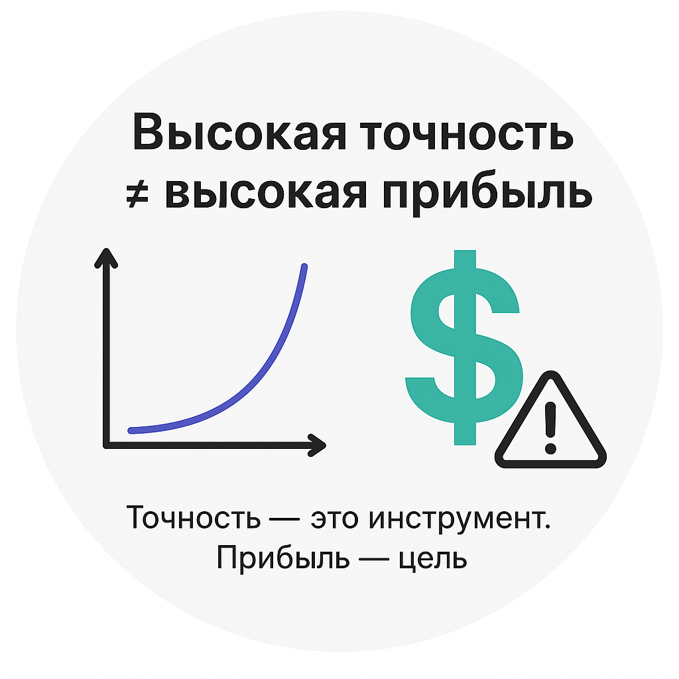
ГЛАВНАЯ
ИДЕЯ:
ОТ ТОЧНОСТИ
К ПРИБЫЛИ
Notes:
(Слайд 9: Главная идея - от точности к прибыли)
И здесь начинается самое интересное. Высокая точность модели — это хорошо, но бизнесу нужна прибыль. Просто предлагать скидки всем, кто «похож» на уходящего, — прямой путь к убыткам. Мы можем потратить на удержание больше, чем заработаем.

Slide 10
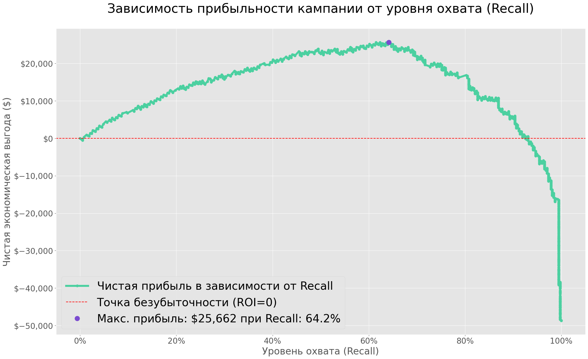
Поиск точки максимальной прибыли
Экономические допущения
LIFETIME_MONTHS = 12
COST_OF_RETENTION_COEF = 2
SUCCESS_RATE = 0.40
Notes:
(Слайд 10: Поиск точки максимальной прибыли)
Поэтому я провел экономический анализ. Я задал простые бизнес-допущения: сколько мы тратим на удержание, сколько в среднем принесет удержанный клиент, и какова вероятность, что он примет наше предложение.
Затем я рассчитал чистую прибыль для каждого возможного порога вероятности оттока — от 0 до 100%.
На графике вы видите результат. Максимальная прибыль достигается не при максимальном охвате, а в конкретной точке. Оптимальный порог составил 64,2%. Это и есть наши «целевые» клиенты. Такая стратегия на тестовой выборке принесла бы компании условную прибыль в $25,662.

Slide 11
Кого нашли. Что им предложить?
Найдено 410 клиентов для удержания на основе оптимального порога
Для каждого из них нашли "двойника" — лояльного клиента с похожим поведением.
Рекомендуем те услуги, которые есть у "двойника", но отсутствуют у клиента из группы риска
Даны рекомендации на основе k-NN:
Подключить: 'PhoneService’, 'MultipleLines', 'OnlineSecurity', 'OnlineBackup', 'DeviceProtection’, 'TechSupport', 'StreamingTV’, 'StreamingMovies’
Или предложить более выгодный контракт
Notes:
(Слайд 11: Кого нашли. Что им предложить?)
Итак, мы знаем, кого нужно удерживать. На тестовой выборке это 410 клиентов. Но что им предложить? Рассылать всем одинаковую скидку — неэффективно.
Я использовал метод k-ближайших соседей (k-NN). Для каждого "рискового" клиента я нашел в данных самого похожего на него, но лояльного клиента — его "двойника".

Slide 12
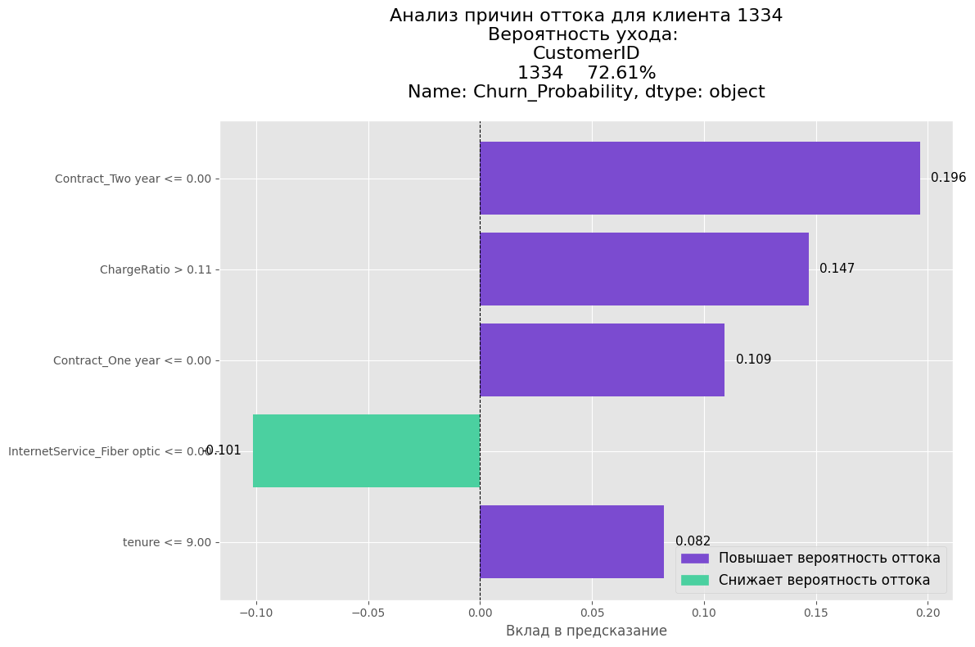

Почему клиент уходит? Делаем модель понятной
«Портрет» клиента 1334:
Это консервативный и экономный новый пользователь. Он не гонится за новейшими технологиями (использует DSL), но чувствителен к цене. Он избегает долгосрочных контрактов и находится с компанией совсем недолго. Его основной мотив для ухода — финансовый. Он чувствует, что платит много за, возможно, не самую современную услугу. Единственное, что его сдерживает — это, вероятно, ограниченность выбора или нежелание проходить через процесс смены провайдера, особенно если текущая DSL-связь его в целом устраивает по качеству.
Notes:
(Слайд 12: Почему клиент уходит? Делаем модель понятной)
Чтобы менеджер по удержанию мог вести диалог с клиентом более предметно, важно понимать причины прогноза. Для этого я использовал инструмент LIME.
На слайде — анализ для клиента с высокой вероятностью ухода. LIME наглядно показывает, что главные факторы риска для него — это:
Отсутствие долгосрочных обязательств (самый весомый фактор): клиент пользуется услугами на условиях ежемесячной оплаты. Это классический признак клиента, который не видит для себя долгосрочной ценности в услугах компании и готов уйти в любой момент.
Высокая финансовая нагрузка: ChargeRatio> 0.11 (вклад +0.147) говорит о том, что ежемесячный платеж для клиента является существенным. Возможно, его текущий тариф кажется ему завышенным по сравнению с предложениями конкурентов или его собственными ожиданиями. Чувствительность к цене — его вторая ключевая характеристика.
Недавний клиент: tenure <= 9.00 (вклад +0.082) означает, что клиент пользуется услугами менее 9 месяцев. Он еще не успел стать лояльным и, столкнувшись с высокой ценой, легко рассматривает альтернативы.
Фактор, снижающий риск оттока (Что его еще держит):
Тип интернет-услуги: InternetService_Fiber optic <= 0.00 (вклад -0.101) — это самый интересный и ключевой фактор в его профиле. Это условие означает, что клиент НЕ пользуется оптоволоконным интернетом. Скорее всего, он использует более старую технологию, например, DSL.
Почему это снижает риск ухода?
Меньшая конкуренция: в его районе может быть ограниченное количество провайдеров, предлагающих альтернативу DSL. Переход на оптоволокно от другой компании может быть невозможен или сопряжен с трудностями.
Более низкая цена: DSL-тарифы обычно дешевле, чем оптоволокно. Несмотря на то, что ChargeRatio для него высок, абсолютная цена может быть не такой большой, и он это понимает.
Меньшая требовательность: Этот клиент, возможно, не является технически продвинутым пользователем, которому нужны сверхвысокие скорости. Его устраивает стабильность и базовая функциональность DSL.
Этот анализ дает менеджеру конкретные "болевые точки" для обсуждения.

Slide 13

Пример персонализированной рекомендации
CustomerID | Churn_Probability | KNN_Recommendation
1334 | 72,61% | Предложить подключить: PhoneService
Notes:
(Слайд 13: Пример персонализированной рекомендации)
Логика проста: если "двойник" пользуется какой-то услугой, а наш "рисковый" клиент — нет, то именно эту услугу и стоит ему предложить, возможно, со скидкой.
Например, для клиента с ID 1334, у которого вероятность оттока 73%, система нашла похожего лояльного клиента, который пользуется телефонной связью. Наш клиент — нет. Рекомендация: "Предложить подключить PhoneService". Это просто, логично и персонализировано.

Slide 14







Выводы и результаты
Точно прогнозирует отток
Использует алгоритм XGBoost для выявления клиентов с высоким риском ухода
Определяет прибыльную стратегию удержания
Находит оптимальный сегмент, где удержание приносит максимальную бизнес-ценность
Представляет персонализированные и объяснимые рекомендации
С помощью LIME и сегментного анализа помогает принимать взвешенные решения, понятные как аналитикам, так и бизнесу
Notes:
(Слайд 14: Выводы и результаты)
В результате проделанной работы была создана не просто модель, а полноценная система поддержки принятия решений, которая:
Точно прогнозирует отток с помощью модели XGBoost.
Определяет прибыльную стратегию, находя оптимальный сегмент для удержания.
Дает персонализированные и объяснимые рекомендации, помогая бизнесу принимать взвешенные решения.

Slide 15



Пути развития
A/B тестирование: проведение A/B тестов для проверки эффективности предложенных рекомендаций
Расширение данных: включение дополнительных данных (например, история обращений в поддержку, данные об использовании трафика) для улучшения точности модели
Динамический анализ: внедрение модели в production для отслеживания вероятности оттока в режиме реального времени и адаптации предложений
Notes:
(Слайд 15: Дальнейшие шаги)
Проект можно развивать дальше: провести A/B тестирование рекомендаций, чтобы измерить их реальную эффективность, а также обогатить модель новыми данными, например, из логов службы поддержки.

Slide 16
Спасибо
за внимание
GitHub
Дмитрий Доготарь
Notes:
(Слайд 16: Спасибо за внимание!)
На этом мой доклад окончен. Спасибо за внимание! Я готов ответить на ваши вопросы.

